Slide 1
Aktivnosti Slovenije v mednarodnem razvojem sodelovanju
Mag. Tanja Okorn Virant
Ljubljana | 29. maj 2024

Slide 2
EU Strategija Global Gateway (GG)
in vključevanje zasebnega sektorja

Slide 3
STRATEGIJA GLOBAL GATEWAY
Strategija EU lansirana dec. 2021 – nova tržna znamka za več gospodarske moči in geopolitičnega vpliva EU
Strateški okvir za investicije v trdo in mehko infrastrukturo na (5) področjih: digitalizacija, podnebje in energija, promet, zdravje ter izobraževanje in raziskave.
Povezovanje razvojnih, ekonomskih in geopolitičnih ambicij.
Prispevek EU k zapolnitvi globalne investicijske vrzeli in uresničevanju ciljev trajnostnega razvoja. Vključevanje zasebnega sektorja je bistveno za dosego ciljev strategije.
Poudarek je na pravičnih in prizanesljivih pogojih za partnerske države.
"Podpirali bomo pametne naložbe v kakovostno infrastrukturo ob upoštevanju najvišjih socialnih in okoljskih standardov v skladu z vrednotami in standardi EU. "
Ursula von der Leyen,
Predsednica Evropske komisije
Vir: Evropska komisija, DG INTPA

Slide 4
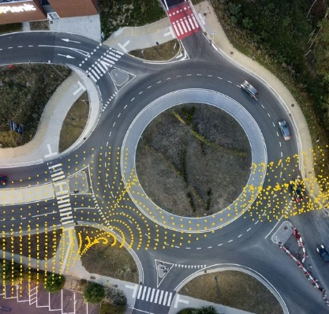
Digitalizacija
EU podpira odprt in varen dostop do spleta
Podnebje in energija
EU podpira investicije in skupno delovanje v smeri "zelene" energetske prenove
Promet
EU podpira vse oblike zelenega, pametnega in varnega transporta
Izobraževanje in raziskave
EU vlaga v kakovostno izobraževanje zlasti za CS deklic in žensk ter marginalnih skupin
Zdravje
EU bo pomagala krepiti farmacevtsko dobaviteljsko verigo in podpreti lokalno proizvodnjo zdravil
Demokratične vrednote
in visoki standardi
Kakovostno upravljanje in transparentnost
Enakovredna
partnerstva
Zeleno in čisto
Osredotočeno na varnost
Vključevanje investicij zasebnega sektorja
Vir: Evropska komisija, DG INTPA

Slide 5
Struktura upravljanja GG
Deležniki
Odbor (GG Board) - strateško vodenje
- člani zunanji ministri DČ, predseduje predsednica EK
2 posvetovalni telesi (članstvo na podlagi razpisa):
Poslovno posvetovalna skupina
(Business Advisory Group- BAG) – vez z zasebnim sektorjem - 60 podjetij in združenj podjetij ter 10 opazovalcev
Platforma za dialog s civilno družbo in lokalnimi oblastmi – vez s partnerskimi državami
Vir: ECDPM – Global Gateway: Where now and where to next?
Institucije partnerskih držav
EU + DČ institucije
Zasebni sektor
Razvojne finančne institucije (DFI) + komercialne banke
Izvozne kreditne institucije
NVO + Lokalne institucije

Slide 6
Financiranje GG
Implementacija preko projektov
Mobilizacija 300 mrd EUR v obdobju 2021-2027 - pristop Ekipa Evropa v sodelovanju z zasebnim sektorjem:
18 mrd EUR - nepovratna sredstva iz proračuna EU
40 mrd EUR sredstev razvojnega sklada EFSD+ za zajamčene naložbe za 135 mrd EUR naložb
145 mrd EUR - kapitalske naložbe + posojila (EIB, EBRD idr.)
Vir: Evropska komisija, DG INTPA
Implementacija strategije preko pobud/projektov na podlagi pristopa Ekipa Evropa (Team Europe Initiatives) = vse aktivnosti EU akterjev: EK, EEAS, držav članic, finančnih institucij (EIB, EBRD idr.), zasebni sektor, NVO
Vodilni projekti Global Gateway (flagship projects)– izbor najbolj reprezentativnih projektov

Slide 7
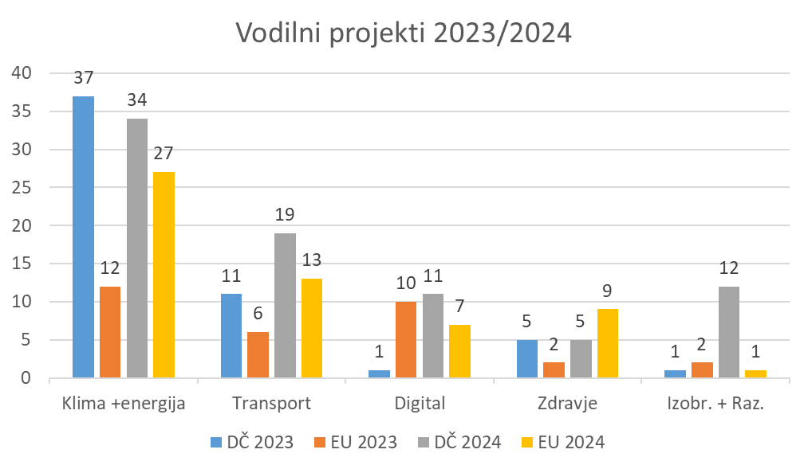
225 vodilnih projektov (87-2023, 138-2024):
podnebje in energija (49%),
promet (22%),
digitalizacija (13%),
zdravje (9%),
izobraževanje in raziskave (7%)
Vir: Evropska komisija, DG INTPA

Slide 8
Geografska porazdelitev vodilnih projektov
Afrika/Podsaharska Afrika (45%)
LAC (21%)
Azija (18%)
Južno sosedstvo (8%)
Vzhodno sosedstvo (4%)
Zahodni Balkan (2%)
Ostalo (2%)
Vir: Evropska komisija, DG INTPA

Slide 9
Vodilni projekti (»flagships«) - primeri
Medusa kabel
Sosedstvo
Medusa kabel
regionalni projekt za izgradnjo objektov za raziskovanje kritičnih surovin v državah evropskega sosedstva, Zahodnega Balkana in Turčije
obnova cest v Moldaviji
Afrika
MAV+ v Nigeriji (izdelava in dostop do cepiv, zdravil in tehnologij)
Zahodni Balkan
trans-balkanski električni koridor (Srbija, Črna gora in BiH)
koridor za železniško povezavo na meji med Severno Makedonijo in Bolgarijo
izgradnja podmorske komunikacijske infrastrukture za povezavo dveh obal Sredozemskega morja
7100 km – najdaljši podmorski optični kabel v Sredozemlju
povezava 500 univerz in raziskovalnih centrov v mrežo
342 milijonov EUR (ocena)
partnerji projekta: EK, EIB, AFR-IX Telecom, Alcatel Submarine Newtworks, ASREN, GEANT, Orange
partnerske države: Alžirija, Egipt, Maroko, Tunizija
Vir: Evropska komisija, DG INTPA

Slide 10
Promocija Global Gateway
"landing page" – enotna spletna stran v funkciji "on-stop-shop" – lansiranje v kratkem
Global Gateway platforma (pregled projektov - omejen dostop)
skupni obiski v partnerske države: na visoki ravni (zunanji ali drugi resorni ministri) in poslovni obiski (samostojno organizirani ali obiski poslovnih forumov): npr. EU-Tunizija investicijski forum, Global Gateway investicijski forum EU-Mozambik
1. Global Gateway Forum (oktober 2023) – države članice, partnerske države, podjetja, javno-zasebna partnerstva (naslednji forum l. 2025)

Slide 11
Global Gateway v Sloveniji
Direktorat za mednarodno razvojno sodelovanje in humanitarno pomoč v sodelovanju z Direktoratom za gospodarsko in javno diplomacijo
Spremljanje in obveščanje o strategiji ter posredovanje informacij zainteresiranim deležnikom
Seznam zainteresiranih podjetij

Slide 12
Hvala za pozornost!
Za več informacij pišite na: razvoj.mzz@gov.si

